Slide 1
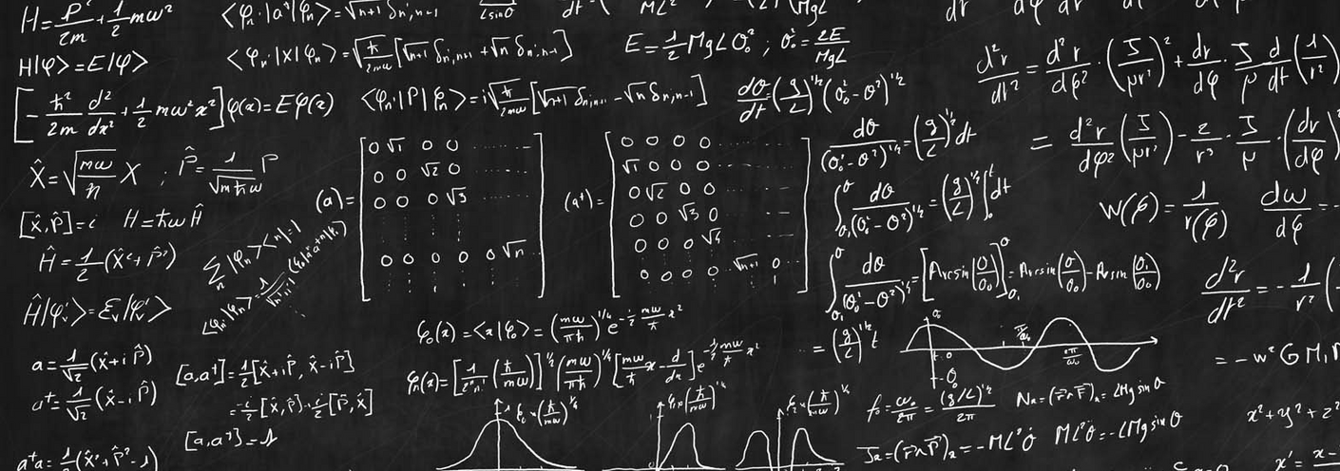
KELOMPOK 3
Klaudius Andika T
M. Farrell Naufal
M. Alwiza Ansyar
M. Daffa Ramadhan
PROJEK KALKULUS II

Slide 2
Tema
Ekonomi
Masalah
REAL PROBLEM
Melakukan prediksi harga berdasarkan penawaran dan permintaan

Slide 3
PENYELESAIAN
Dengan permintaan/demand disimbolkan dengan D, penawaran/supply disimbolkan dengan S, dan harga/price disimbolkan dengan P
REAL PROBLEM
Permintaan tergantung pada harga. Jadi secara umum dapat dituliskan
𝐷 = 𝐷 (𝑃)
tetapi model yang akan dibuat adalah linier, sehingga model yang mungkin hanyalah
𝐷(𝑃) = 𝑎 + 𝑏𝑃 ……………………………. (1)
dengan 𝑎,𝑏 konstanta dan 𝑏 < 0, 𝑏 bernilai negatif karena harga naik mengakibatkan permintaan turun

Slide 4

Penawaran juga tergantung pada harga, sehingga secara umum dapat ditulis
𝑆 = 𝑆(𝑃)
Akan tetapi, karena modelnya linier maka model yang mungkin hanyalah
𝑆(𝑃) = 𝑐 + 𝑑𝑃 ……………………………… (2)
dengan 𝑐, 𝑑 konstanta dan 𝑑 < 0, 𝑑 bernilai negatif karena harga naik mengakibatkan permintaan turu
REAL PROBLEM
Untuk menggambarkan situasi ini dalam model matematika dengan batasan dari model linier kita gunakan persamaan diferensial
………………………………………………. (3)
dengan 𝑌 konstanta, 𝑌 > 𝑂.

Slide 5
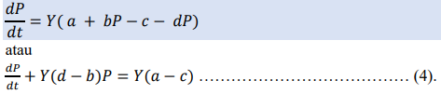
REAL PROBLEM
Sekarang model menjadi lengkap. Dipunyai tiga persamaan yaitu persamaan (1), (2) dan (3) dengan tiga peubah D, S, dan P. Bila persamaan (1) dan (2) disubstitusikan ke persamaan (3) diperoleh bentuk PDB

Slide 6

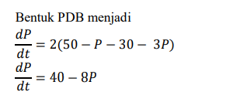
MASALAH NILAI AWAL
Jika diketahui
𝐷(𝑃) = 50 − 𝑃
𝑆(𝑃) = 30 + 3𝑃
P(0) = 105
Dan jika konstanta Y bernilai 2 Didapat
𝑎 = 50, 𝑏 = −1, 𝑐 = 30, 𝑑 = 3, 𝑌 = 2,

Slide 7
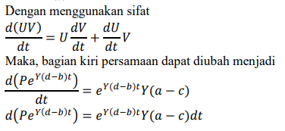
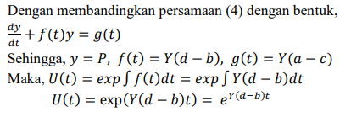
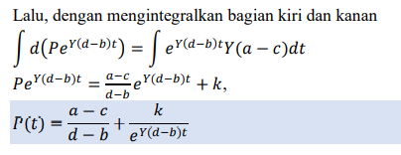
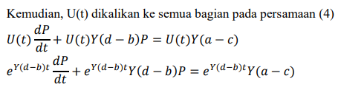
PENYELESIAN METODE UMUM
Demikian didapat fungsi P(t) untuk memprediksi harga dalam kurun waktu tertentu menggunakan fungsi D(P) dan S(P)

Slide 8
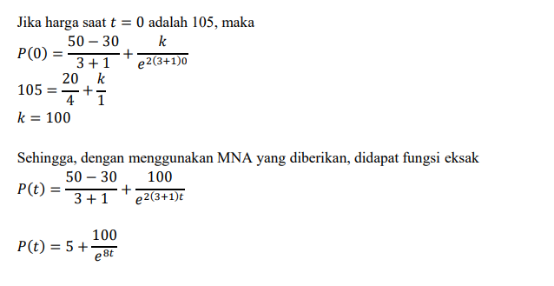
PENYELESIAN METODE UMUM
Dengan MNA,
𝑎 = 50, 𝑏 = −1, 𝑐 = 30, 𝑑 = 3, 𝑌 = 2,

Slide 9
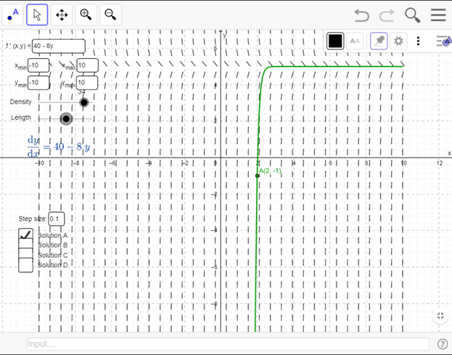
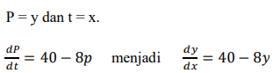
SLOPE
FIELD
Menggunakan bentuk dP/dt, untuk menyesuaikan dengan web yang menggunakan bentuk dy/dx, maka dikonversi dahulu menjadi seperti ini:

Slide 10
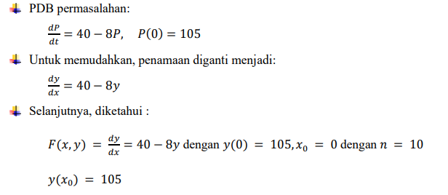
Penyelesaian PDB dengan Euler Method

Slide 11
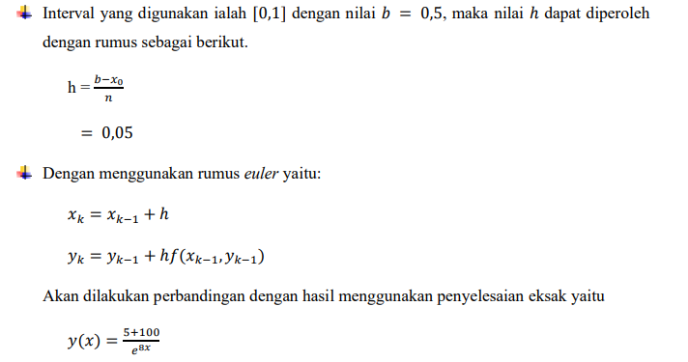
Penyelesaian PDB dengan Euler Method

Slide 12
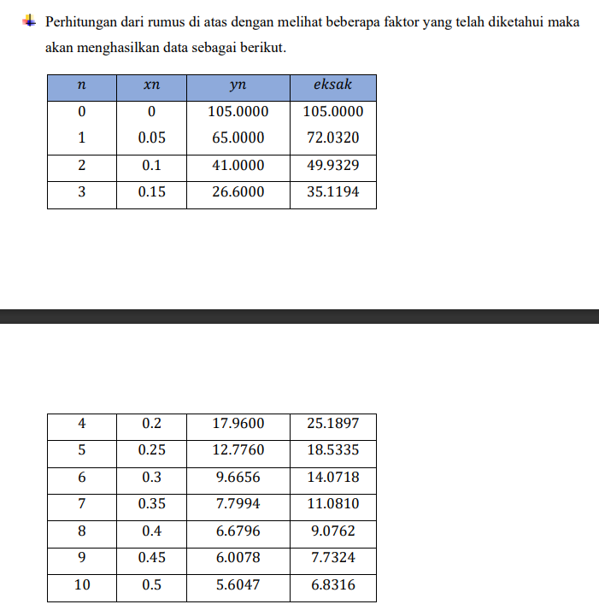
Penyelesaian PDB dengan Euler Method

Slide 13
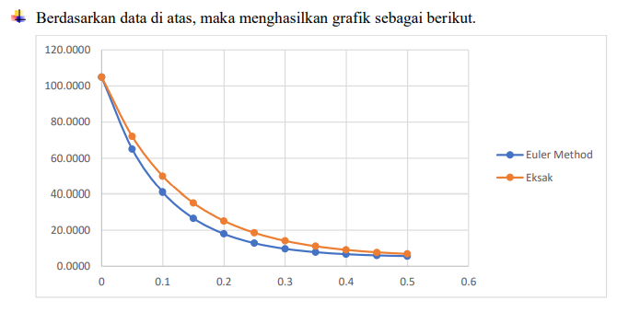
Penyelesaian PDB dengan Euler Method

Slide 14
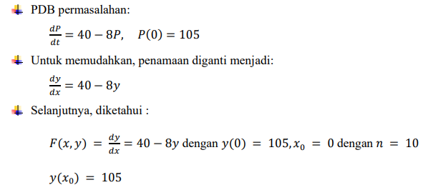
Penyelesaian PDB dengan Improved Euler Method

Slide 15
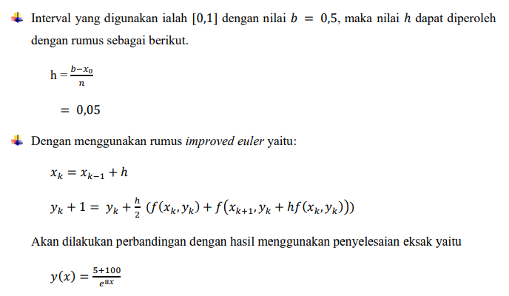
Penyelesaian PDB dengan Improved Euler Method

Slide 16
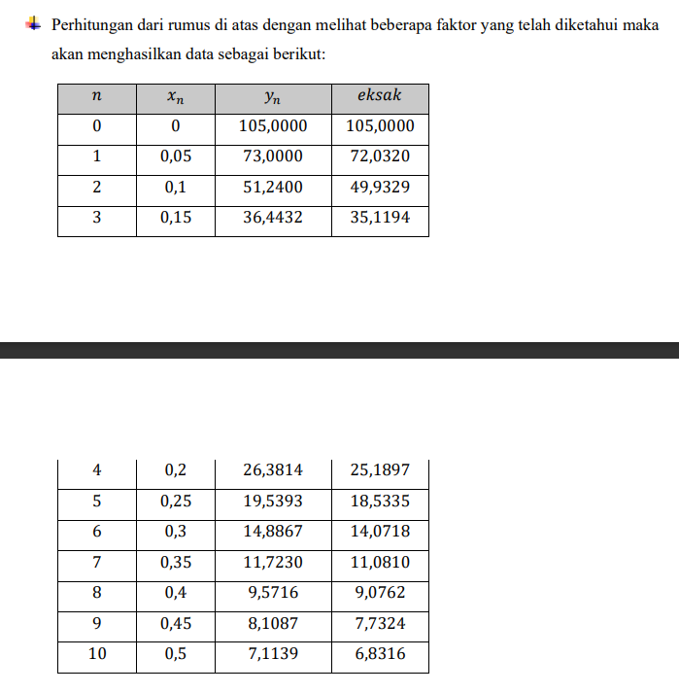
Penyelesaian PDB dengan Improved Euler Method

Slide 17
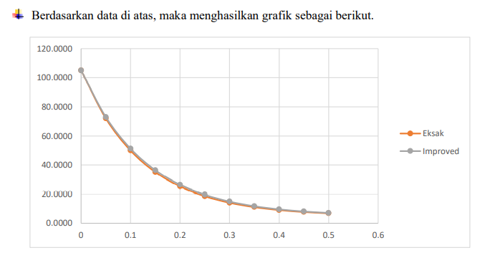
Penyelesaian PDB dengan Improved Euler Method

Slide 18
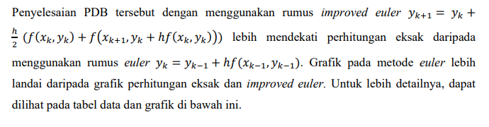
Penyelesaian PDB dengan Euler & Improved Euler Method

Slide 19
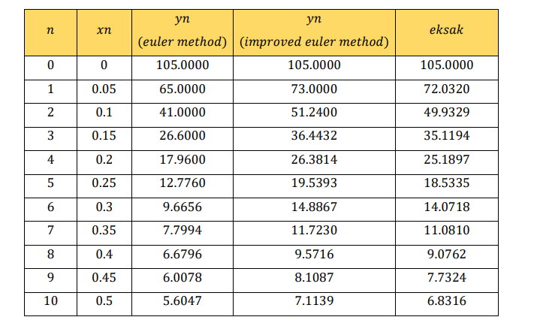
Penyelesaian PDB dengan Euler & Improved Euler Method

Slide 20
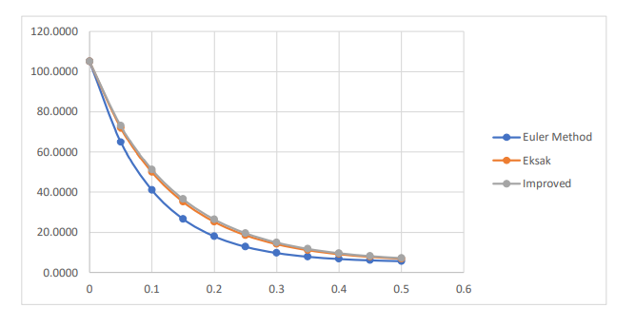
Penyelesaian PDB dengan Euler & Improved Euler Method

Slide 21
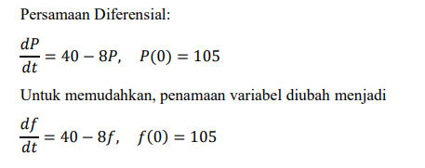
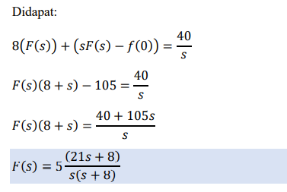
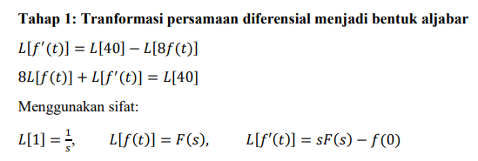
PENYELESIAN METODE LAPLACE

Slide 22
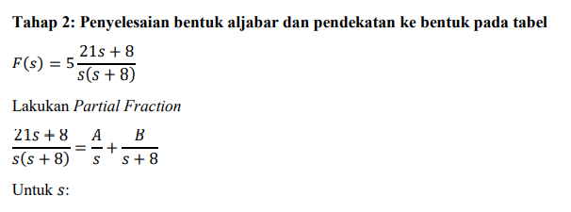
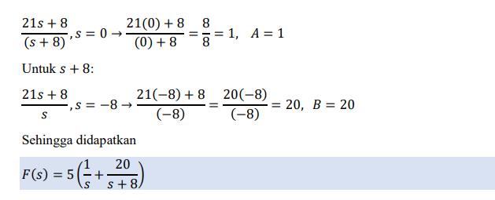
PENYELESIAN METODE LAPLACE

Slide 23
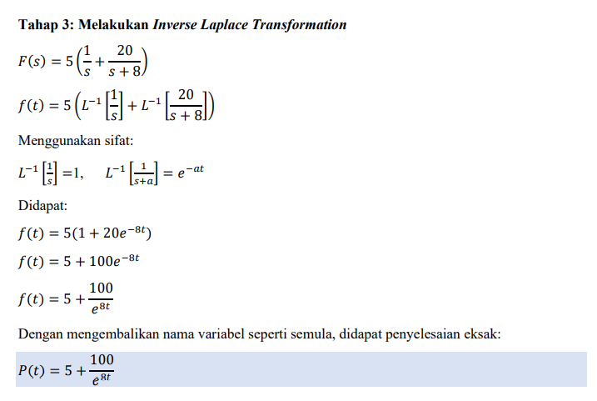
PENYELESIAN METODE LAPLACE

Slide 24
KESIMPULAN
PADA METODE PENYELESAIAN SECARA UMUM, DIGUNAKAN TEKNIK U(T) UNTUK MENDAPATKAN PENYELESAIAN EKSAK. PADA EULER METHOD DAN IMPROVED EULER METHOD, DIGUNAKAN RUMUS YANG TERKAIT DAN DILAKUKAN 10 KALI PERULANGAN PADA MASING-MASING METODE. DIKARENAKAN KEDUA METODE TERSEBUT ADALAH METODE NUMERIK, MAKA DIGUNAKAN HASIL PENYELESAIAN EKSAK YANG TELAH DIDAPAT UNTUK DIBANDINGKAN DENGAN HASIL DARI METODE NUMERIK INI. PADA METODE TRANSFORMASI LAPLACE, DIGUNAKAN RUMUS DARI TABEL LAPLACE YANG DIBUTUHKAN UNTUK MENYELESAIKAN PDB
SETELAH DILAKUKAN METODE-METODE DIATAS, DITEMUKAN BAHWA HASIL MENGGUNAKAN METODE PENYELESAIAN UMUM DAN TRANSFORMASI LAPLACE ADALAH SAMA. UNTUK METODE NUMERIK, DITEMUKAN BAHWA EULER METHOD DAN IMPROVED EULER METHOD MENGHASILKAN GRAFIK YANG MENDEKATI GRAFIK DARI PENYELESAIAN EKSAK, DENGAN GRAFIK DARI IMPROVED EULER MEMILIKI TINGKAT KEMIRIPAN YANG LEBIH TINGGI DARIPADA GRAFIK DARI EULER METHOD

